Slide 1
El desarrollo educacional en los gobiernos LIBERALES
Colegio SSCC – Providencia
Sector: Historia, Geografía y Cs. Sociales
Nivel: II º Medio

Slide 2
Objetivo de la clase
Caracterizar y analizar el sistema educacional en Chile a partir de las reformas liberales entre 1861 y 1891

Slide 3
Definiendo…
Educación :
Formación destinada a desarrollar la capacidad intelectual, moral y afectiva de las personas de acuerdo con la cultura y las normas de convivencia de la sociedad a la que pertenecen.
Transmisión de conocimientos a una persona para que esta adquiera una determinada formación.

Slide 4
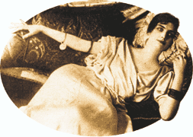
Tópicos
Los tópicos a tratar en la clase:
La mujer se incorpora a la Universidad
Gratuidad de la enseñanza secundaria y universitaria.
Búsqueda de una educación laica, racional y científica.
Diferencias entre la posición del Estado frente a la educación entre la República Conservadora y la República Liberal.

Slide 5
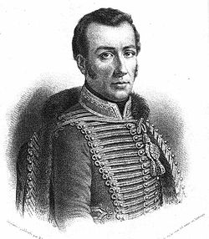
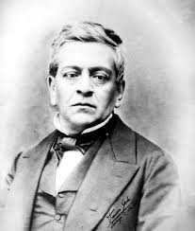
La mujer en la educación
Las mujeres en la República Liberal ya estaban incorporadas en la educación primaria y secundaria:
José Miguel Carrera dictó el 21 de agosto de 1812 un decreto sobre la necesidad de fundar escuelas para mujeres.
El entonces Presidente Manuel Montt crea la Escuela Normal de Preceptoras en 1853.

Slide 6
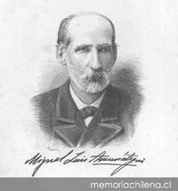
La mujer en la educación
El 6 de febrero de 1877 se dictó el Decreto Amunátegui:
Firmado por el entonces Ministro de Instrucción Pública, Miguel Luis Amunátegui, el cual otorgó a la mujer el derecho de ingresar a la Universidad.
Las mujeres más acomodadas podían tomar lecciones de música, leer a los poetas greco - latinos y alguna novela francesa de carácter romántico y educativo. Algunas se destacaron en su búsqueda de ser profesionales consagradas.

Slide 7
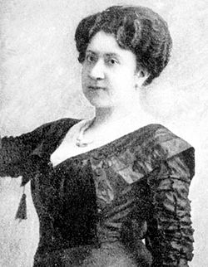
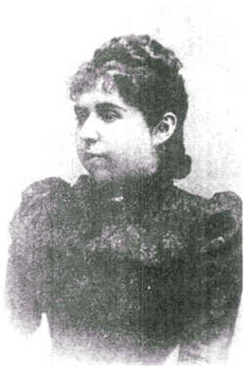
La mujer en la educación
Las Primeras mujeres profesionales:
Eloísa Díaz y Ernestina Pérez : primeras médicas
Matilde Throup: primera abogada
Paulina Starr: primera dentista
Gricelda Hinojosa: primera farmacéutica
Rosario Madariaga: primera agrónoma
E. Díaz
E. Pérez

Slide 8
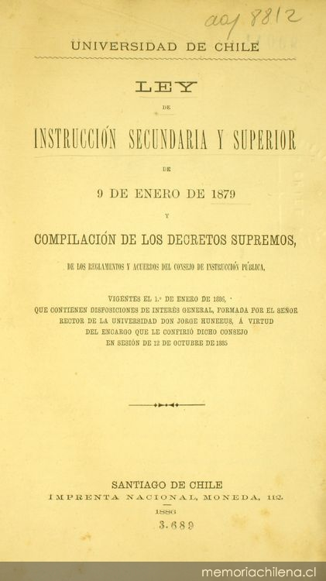
Gratuidad en la educación
Evolución educacional en la República Liberal: Masificación
Educación Primaria gratuita desde 1860 en los gobiernos conservadores, por lo que en los gobiernos liberales se extiende la gratuidad a la educación secundaria y universitaria.

Slide 9
Secularización de la educación
Los liberales sostenían que la educación del país debía fundamentarse en un sistema público y laico.
Sus ideas sobre educación se fundaban en los principios racionalistas e ilustrados que asignaban a la razón un papel preponderante en la adquisición de conocimientos.
Solo era posible alcanzar el progreso a través de la educación que, en esta perspectiva, se transformaba en un instrumento político fundamental para alcanzar el desarrollo económico, social y cultural.

Slide 10
Actividad de fuentes
Ley de Instrucción Primaria (1860) y Ley de Instrucción Secundaria y Superior (1879)
Heurística de Origen
¿En qué aspecto coinciden las dos leyes?
¿Existen diferencias en ellas?
De acuerdo a la legislación, ¿qué rol cumple el Estado en la educación?

Slide 11
Ley de Instrucción Primaria, 1860, Aprobada por el Congreso Nacional “Artículo 1º La instrucción primaria se dará bajo la dirección del Estado. Artículo 2º La instrucción que se diera en virtud de esta [ley] será gratuita y comprenderá a las personas de uno [y] otro sexo”
Ley de Instrucción Secundaria y Superior, 1879, Aprobada por el Congreso Nacional “Artículo 1º Con fondos nacionales se sostendrán establecimientos de enseñanza destinados: 1.0 A la instrucción secundaria: habrá [a] lo menos un establecimiento en cada provincia (…) 3.0 A la instrucción superior que requiere el ejercicio de las profesiones científicas y literarias (…) Artículo 2º Es gratuita la instrucción secundaria y superior costeada por el Estado”

